Slide 1
Verso una strategia condivisa di Insegnamento / Apprendimento
Incontro con i Docenti dei Corsi di Laurea/Laurea Magistrale di Psicologia
Auxilium, 5 ottobre 2017

Slide 2
PREMESSA
A seguito dell’ultima Verifica di Qualità da parte dell’Agenzia di Valutazione AVEPRO della Santa Sede e in linea con le ‘politiche’ di Qualità della nostra Facoltà, avevamo pianificato tra gli obiettivi del Piano Strategico Istituzionale 2015-2020, quello di
definire sempre meglio la Strategia di Insegnamento-Apprendimento, che caratterizza la nostra didattica universitaria in coerenza con la vision e la mission della nostra istituzione.
Si è deciso di coinvolgere tutti i docenti della Facoltà, sia quelli stabili (interni), sia quelli invitati (esterni) al fine di creare una comune piattaforma di idee e soprattutto di pratica ascoltando l’esperienza e rileggendola in chiave salesiana, cioè alla luce di quei principi di metodo ispiratori del sistema educativo e formativo che caratterizza la nostra identità istituzionale.

Slide 3
PREMESSA
Il Consiglio Accademico ha stabilito di mettere a calendario un incontro di tutti i docenti laici e religiosi - per Corsi di Studio - allo scopo di
monitorare, valutare e accrescere la qualità dell’OFFERTA FORMATIVA di ciascun curricolo, in modo da riflettere sugli obiettivi formativi di ciascun Corso di Studio e verificare se sono «allineati» al profilo professionale in uscita, e così incrementare la convergenza intorno agli obiettivi formativi.

Slide 4
OBIETTIVO DI OGGI
Avviare un percorso di riflessione collegiale per
convergere su scelte condivise
allineare sempre meglio la strategia di insegnamento/apprendimento in funzione del raggiungimento degli obiettivi del Corso di Studio espressi in termini di risultati attesi (competenze) che lo studente dovrebbe manifestare al termine del percorso in relazione al profilo professionale finale.

Slide 5
SVOLGIMENTO
Primo Esercizio: esaminare l’obiettivo n. 4 del Corso di Laurea allo scopo di esplicitare come lo promuoviamo nelle attività formative (a livello di obiettivi e di strategie di insegnamento/apprendimento) in relazione al profilo del laureato (45 minuti)
Raccolta di eventuali integrazioni degli obiettivi dei Corsi di Laurea triennale e Magistrale (30 minuti)
Proiezione dell’Allegato 3 e breve presentazione dei primi risultati emersi dal sondaggio sulle strategie di insegnamento/apprendimento (10 minuti)
Riflessione sui bisogni formativi dei docenti della Facoltà (https://padlet.com/enricaottone/ckkdl09vbi9) (15 minuti)

Slide 6
STRUMENTI
In preparazione all’incontro è stato richiesto a ciascun docente
se e in che modo gli obiettivi e la strategia di insegnamento/apprendimento e di valutazione dell'attività formativa che si svolge si pongono in linea con i risultati di apprendimento del Corso di Studio.
Le risposte raccolte sono state sintetizzate nei prospetti riassuntivi (Allegato n. 1, 2 e 3).

Slide 7
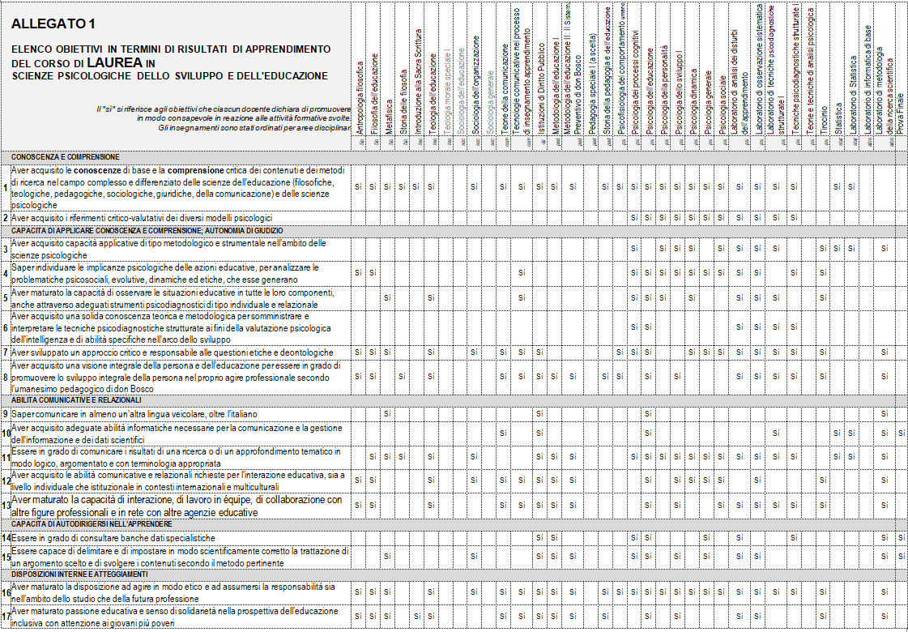
A titolo esemplificativo, esaminiamo l’obiettivo n. 4 del Corso di Laurea
Come lo promuovi nella tua attività formativa (a livello di obiettivi e di strategie di insegnamento/apprendimento) in relazione al profilo del Corso?
Interventi brevi e sintetici a partire da chi ha scelto l’obiettivo n. 4
Tempo: 45 minuti

Slide 8
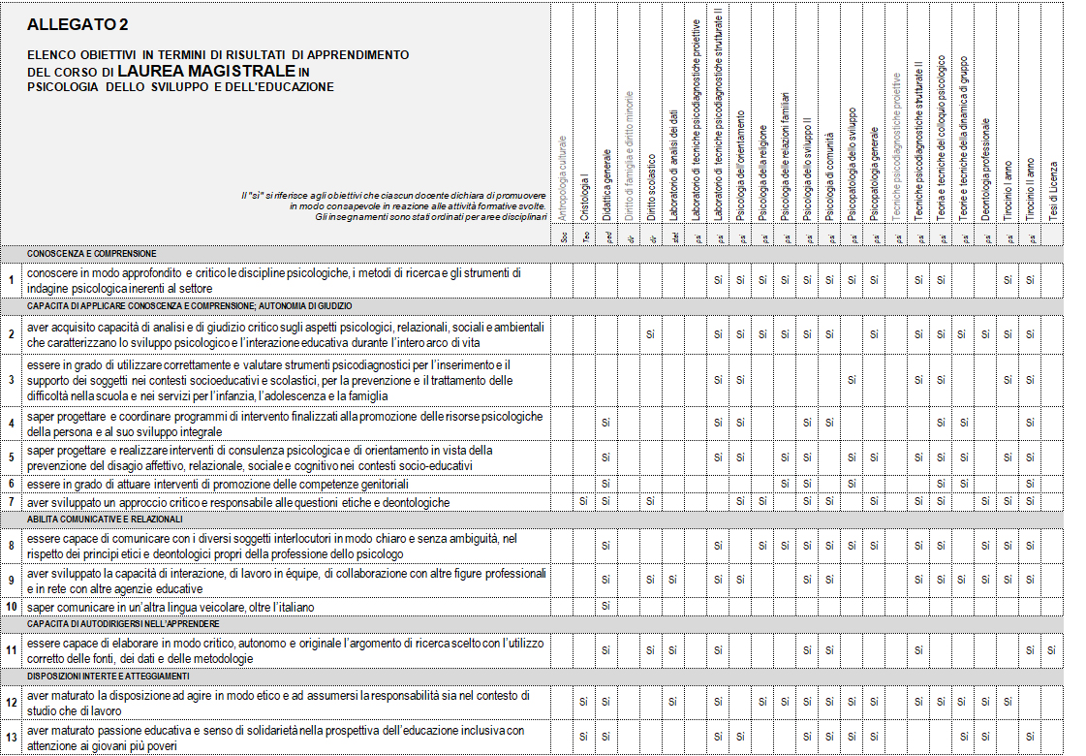
Suggerisci eventuali integrazioni e/o modifiche da apportare in vista della formazione del profilo del laureato in relazione al Corso di studio.
Tempo: 30 minuti

Slide 9
Suggerisci eventuali integrazioni e/o modifiche da apportare in vista della formazione del profilo del laureato in relazione al Corso di studio.
Tempo: 30 minuti

Slide 10
SVILUPPI FUTURI
Nell’immediato si prevedono incontri sugli altri profili professionali.
La prima data su cui chiediamo agli interessati di esprimersi è la seguente:
Per tutti i docenti dei Corsi di Laurea/Laurea Magistrale “Educatori Professionali” si propone
Mercoledì 15 oppure Giovedì 16 novembre
In seguito saranno messi a calendario anche gli incontri degli altri Corsi di Laurea/Laurea Magistrale.
?

